Slide 1
Školní informační systémy
Ondřej Helar

Slide 2
Informační systém
Informační systém (IS) je soubor lidí, technologických prostředků a metod, které zabezpečují sběr, přenos, zpracování a uchování dat za účelem tvorby prezentace informací pro potřeby uživatelů.

Slide 3
Informační systém
Školní IS zajišťují bezpečné ukládání informací důležitých pro činnost školy, jejich další zpracování pro řízení školy, pro komunikaci v rámci školy, ale i s rodiči a dalšími orgány. IS by měl vytvářet podmínky pro rychlejší, pružnější a efektivnější rozhodování managementu školy.

Slide 4
Informační systém
Proč se používají IS?
sdílení informací
více pohledů na data
rychlejší rozhodování

Slide 5
Informační systém
Jaké informační systémy se používají na školách?
Ekonomický systém
Stravovací systém
Docházkový systém
Spisová služba
Školní informační systém

Slide 6
Vývoj a historie
První potřeby školy (vysvědčení, rozvrh)
Situace před patnácti lety a dnes
Povinnost předávat data elektronicky
Nové trendy na školách

Slide 7
Motivace pro používání ŠIS
Splnění zákonných požadavků
Sdílení informací, komunikace
Nový pohled na data
Usnadnění práce

Slide 8
Kritéria ŠIS
Funkcionalita
Podporované agendy (moduly)
Rozsah funkcí modulu
Snadné, přívětivé ovládání
Rychlost reakce na zákonné změny

Slide 9
Kritéria ŠIS
Technické parametry
Software/služba
Dostupnost dat přes Internet
Zabezpečení dat
Rozšiřitelnost
Garantovaná dostupnost

Slide 10
Kritéria ŠIS
Technické parametry
Software/služba
Dostupnost dat přes Internet
Zabezpečení dat
Rozšiřitelnost
Garantovaná dostupnost

Slide 11
Role v systému
Administrátoři
Vedení školy
Učitelé
Třídní učitelé
Žáci
Rodiče
Ekonom školy, sekretariát, správci

Slide 12
Systémy na trhu
Školní IS vytvořený na míru
Bakaláři
dm Evidence
iŠkola
Systém agend pro školy (SAS)
Škola OnLine
Tahuti
Edookit

Slide 13
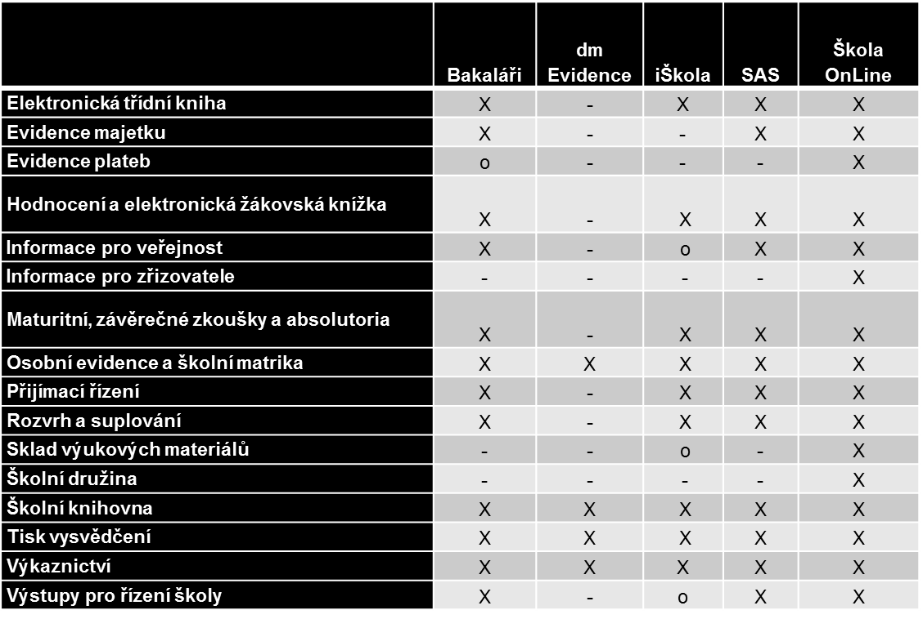
Funkce systémů

Slide 14
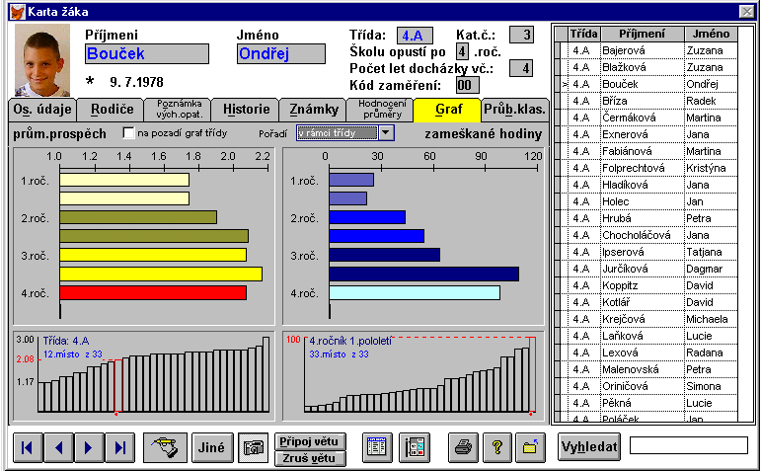
Ukázky systémů

Slide 15
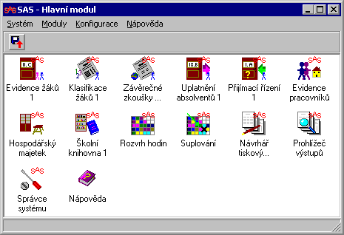
Ukázka systémů

Slide 16
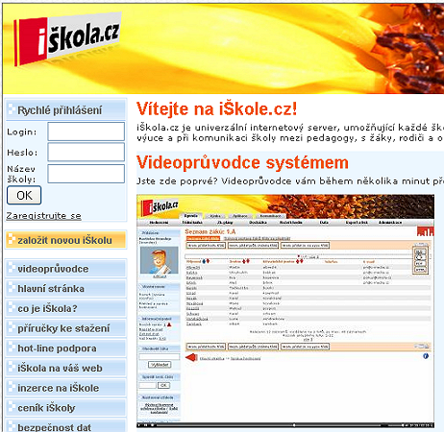
Ukázka systémů

Slide 17
Škola OnLine

Slide 18
Docházkový systém
Není součástí školního IS, ale lze je propojit
Získávání údajů o žácích/zaměstnancích z osobních agend školního IS
Možnost získání informace o absenci učitele, žáka a reakce na ně
Výrazné usnadnění zápisu do třídních knih
Otevírání dveří na základě rozvrhu žáka

Slide 19
Stravovací systém
Není součástí školního IS, ale lze je propojit
Získávání údajů o žácích/zaměstnancích z osobních agend školního IS
Možnost objednání stravy přímo z prostředí školního IS („jedna aplikace“)

Slide 20
LMS
Sdílení báze žáků, zaměstnanců
SSO a přístup z jedné aplikace
Přepočítání výsledků testů na známky
Zápis známek do el. žákovské knížky

Slide 21
E-mail
Sdílení báze žáků, zaměstnanců
SSO a přístup z jedné aplikace
Vytváření distribučních skupin
Kontrola nepřečtených zpráv

